Slide 1




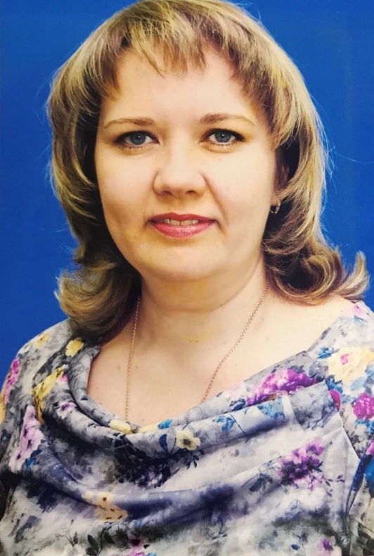

Пушкарева Татьяна Васильевна
старший воспитатель
МДОАУ «Детский сад № 98 г. Орска»
Актуальные вопросы воспитания дошкольников

Slide 2

Вследствие кризисных явлений в социально-экономической, политической, культурной и других сфер общественной жизни образовался дефицит внимания воспитанию патриотических чувств подрастающего поколения.
Актуальная проблема современной системы образования – проблема патриотического воспитания детей

Slide 3

«Разговоры о важном»
Всероссийский проект Министерства Просвещения Российской Федерации

Slide 4
Ребенок
Педагог
    формирование
    духовно - нравственных ценностей у детей и подростков
    формирование у педагога собственного активного отношения к духовно-нравственным ценностям

Slide 5
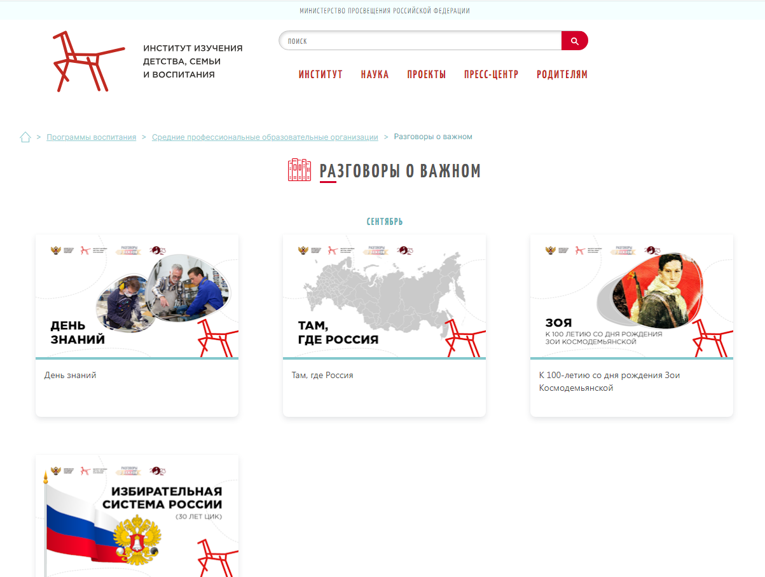
«Разговоры о важном»
Образовательные организации общего образования
Образовательные организации среднего профессионального образования

Slide 6
Дошкольный период - важнейший период становления личности человека, когда формируются первые представления детей об окружающем мире, обществе и культуре.
Дошкольная образовательная организация – один из первых социальных институтов по формированию патриотического сознания у подрастающего поколения

Slide 7

«Беседы о важном»
Ксения Юрьевна Белая
к.п.н., лауреат премии Правительства РФ в области образования, заслуженный учитель РФ

Slide 8
Нормативно-правовые документы российского законодательства в сфере образования
    Стратегия национальной безопасности Российской Федерации, Указ Президента Российской Федерации от 2 июля 2021 г. № 400 «О Стратегии национальной безопасности Российской Федерации»
    Указ Президента Российской Федерации от 07.05.2024 № 309
    "О национальных целях развития Российской Федерации на период до 2030 года и на перспективу до 2036 года«
    Федеральный закон «Об образовании в Российской Федерации» от 29.12.2012 № 273-ФЗ
    Приказ Министерства образования и науки РФ от 17 октября 2013 г. N 1155 "Об утверждении федерального государственного образовательного стандарта дошкольного образования" (с изменениями и дополнениями)
    Приказ Минпросвещения России от 25.11.2022 N 1028 "Об утверждении федеральной образовательной программы дошкольного образования" (Зарегистрировано в Минюсте России 28.12.2022 N 71847)
    Постановление от 28 января 2021 г. N 2. «Об утверждении санитарных правил СанПиН 1.2.3685-21 «Гигиенические нормативы и требования к обеспечению безопасности и (или) безвредности для человека факторов среды обитания»
    Письмо Министерства просвещения Российской Федерации «О направлении методических рекомендаций по проведению цикла внеурочных занятий «Разговоры о важном»» от 15.08.2022 № 03-1190

Slide 9
    в формировании его российской идентичности;
    в формировании интереса к познанию;
    в формировании осознанного отношения к своим правам и свободам и уважительного отношение к правам и свободам других;
    в выстраивании собственного поведения с позиции нравственных и правовых норм;
    в создании мотивации для участия в социально-значимой деятельности;
    в развитии у дошкольников общекультурной компетентности;
    в развитии умения принимать осознанные решения и делать выбор;
    в осознании своего места в обществе;
    в познании себя, своих мотивов, устремлений, склонностей;
    в формировании готовности к личностному самоопределению.
Педагог помогает дошкольнику

Slide 10
Патриотическое направление (ценности: большая и малая Родина, природа);
Познавательное направление (ценность: познание);
Трудовое направление (ценность: труд);
Социальное направление (ценности: человек, семья, дружба, сотрудничество);
Этико-эстетическое направление (ценности: культура и красота);
Духовно-нравственное направление (ценности: жизнь, добро, милосердие);
Физическое и оздоровительное направление (ценности: жизнь и здоровье).
Направления воспитательной работы в ДОО

Slide 11


Принципы определения тематики бесед
1
2
3
4
Соответствие важным календарным датам событий Российской истории
Соответствие календарным событиям (юбилейным датам), которые отмечаются в текущем году и представляют значимость для воспитанников
Соответствие интересам воспитанников с точки зрения возрастной психологии и являющихся важными для их воспитания
Учет регионального компонента

Slide 12
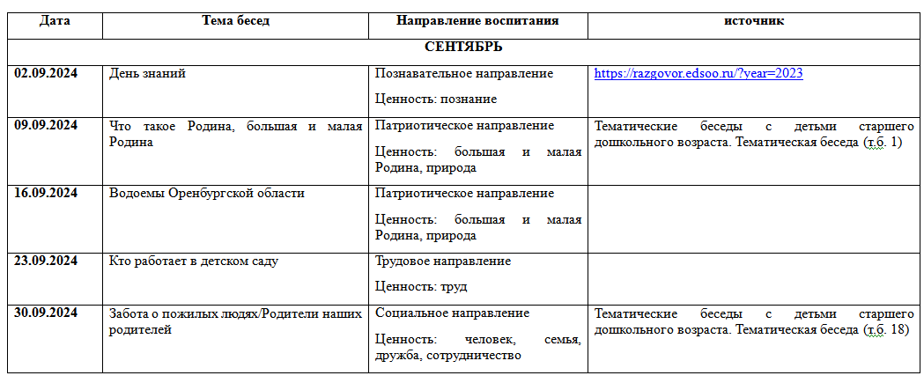

Заголовок

Slide 13
Темы бесед разработаны с учетом следующих принципов
1
2
3
Соответствие важным календарным датам событий Российской истории
Соответствие интересам воспитанников с точки зрения возрастной психологии и являющихся важными для их воспитания
Учет регионального компонента

Slide 14


Беседа - словесный метод обучения, в ходе которого мы обогащаем, уточняем и систематизируем знания и представления детей, полученные ими в процессе повседневной жизни.
Беседа - диалогический метод обучения, а это предполагает умения задавать вопросы и отвечать на них, высказывать свою точку зрения
Беседа - коллективное общение

Slide 15
    пробуждать у подрастающего поколения интерес к изучению отечественной истории и культуры;
    воспитывать гражданскую ответственность и патриотизм;
    формировать и конкретизировать понятие «Родина» и осознание собственного отношения к ней;
    прививать представления о культурном и историческом единстве российского народа и важность его сохранения;
    обеспечить преемственность между уровнями образования;
    повысить эффективность воспитательно-образовательного процесса ДОО
Проведение «Разговоров о важном» в ДОО позволяет:

